Slide 1
Регрессии

Slide 2

$\left\langle x,y\right\rangle =\sum_{i=1}^{n}{x_{i}y_{i}}$
$p\left(x,y\right)=\left\|x−y\right\|=\sqrt{\sum_{i=1}^{n}{{\left(x_{i}−y_{i}\right)}^{2}}}$

Slide 3

Ограничения линейной регрессии
$α\left(x\right)=w_{0}+\sum_{j=1}^{d}{w_{j}x_{j}}$
1)$∀ⅈ:E\left[Σ_{i}\right]=0$
2) $∀ⅈ:Var$ $\left[Σ_{i}\right]=σ^{2}<∞$
3) $∀ⅈ≠j:Cov\left(ε_{i},ε_{j}\right)=0$

Slide 4
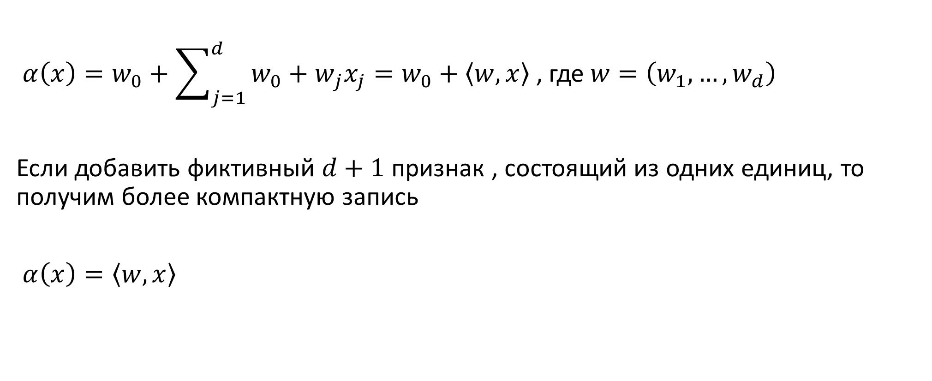
$α\left(x\right)=w_{0}+\sum_{j=1}^{d}{{w_{0}+w}_{j}x_{j}}=w_{0}+\left\langle w,x\right\rangle$ , где$w=\left(w_{1},…,w_{d}\right)$
Если добавить фиктивный $d+1$ признак , состоящий из одних единиц, то получим более компактную запись
$α\left(x\right)=\left\langle w,x\right\rangle$

Slide 5
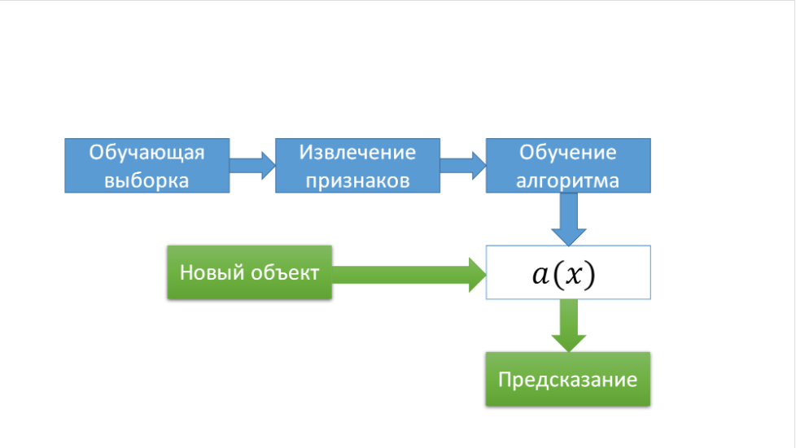

Slide 6
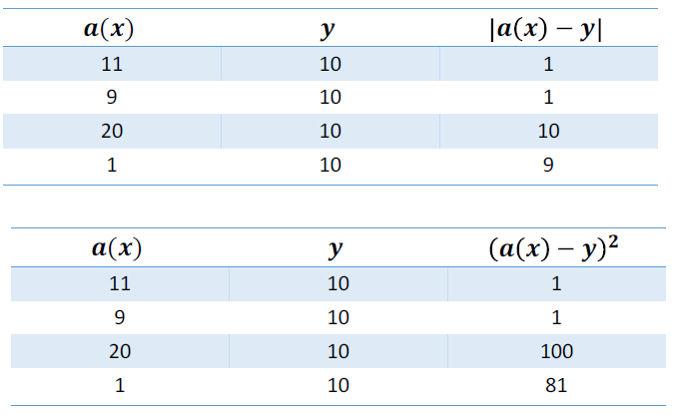

Измерение ошибки
Основные функции:
1) $L\left(y,a\right)=\left|a−y\right|$
2) $L\left(y,a\right)={\left(a−y\right)}^{2}$

Slide 7


$MSE$, $RMSE$,$R^{2}$
$MSE\left(α,X\right)=\frac{1}{l}\sum_{i=1}^{l}{{\left(α\left(y,i\right)−y_{i}\right)}^{2}}$
$RMSE\left(α,X\right)=\sqrt{\frac{1}{l}\sum_{i=1}^{l}{{\left(α\left(y,i\right)−y_{i}\right)}^{2}}}$
$R^{2}\left(α,X\right)=1−\frac{\sum_{i=1}^{l}{{\left(α\left(x_{ⅈ}\right)−y_{ⅈ}\right)}^{2}}}{\sum_{i=1}^{l}{{\left(y_{i}−\overline{y}\right)}^{2}}}$

Slide 8

MAE
$MAE\left(α,X\right)=\frac{1}{l}\sum_{i=1}^{l}{\left|α\left(x_{i}\right)−y_{i}\right|}$

Slide 9

Обучение модели
$\frac{1}{l}\sum_{i=1}^{l}{{\left(\left\langle w,x_{i}\right\rangle −y_{i}\right)}^{2}}→min$
$\frac{1}{l}{\left\|Xw−y\right\|}^{2}→min$
$w={\left(X^{T}X\right)}^{−1}X^{T}y$

Slide 10
Признаки

Slide 11
Извлечение признаков
Дата и время:
День недели
Час
Выходные
Значения временного ряда:
1)Максимальное/минимальное значение
2)Медианы
3)Число пиков
4)Лаги
Автоматическим извлечением признаков занимается библиотека tsfresh.

Slide 12
Признак лагов целевой переменной

Slide 13
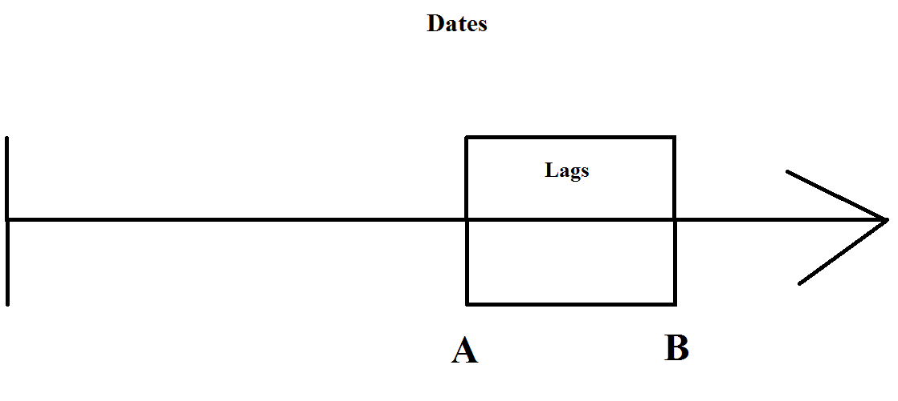

Если
lag_start=A
lag_end=B , то
$y_{t}=y_{t−b}+y_{\left(t−b\right)−1}+y_{\left(t−b\right)−2}+…+y_{t−a}$

Slide 14
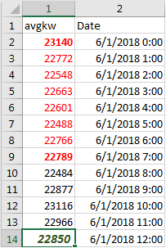

Пример
Lag_start=5
Lag_end =13
$22850={23140α}_{1}+{22772α}_{2}+…+22789α_{8}$
Модель может прогнозировать на Lag_start=5
часов вперед

Slide 15
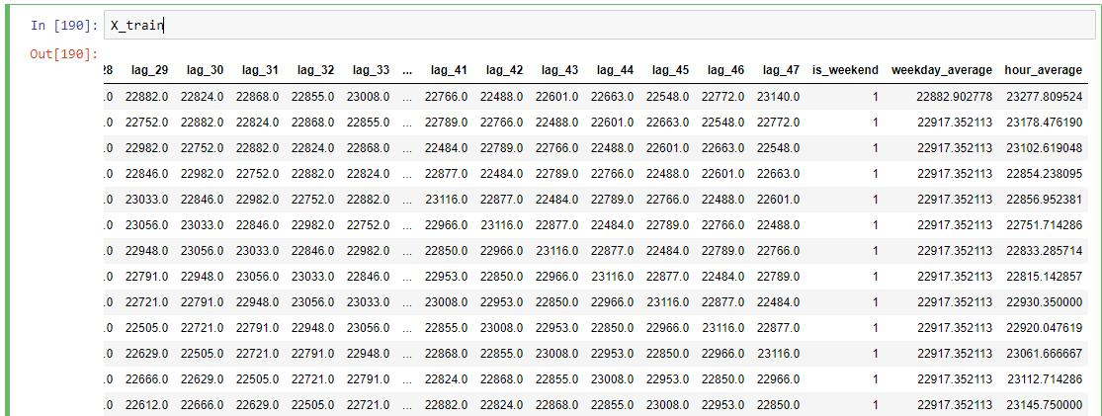
Обучающая выборка

Slide 16
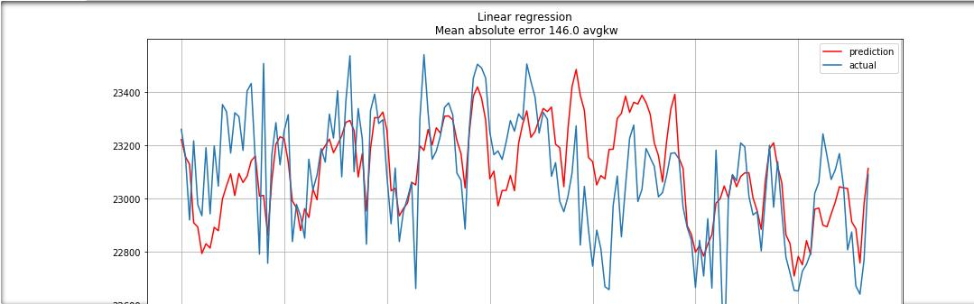
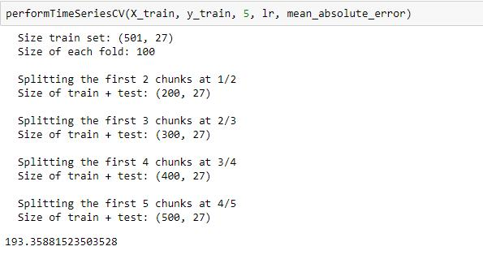
Результат

Slide 17
Проблемы

Slide 18
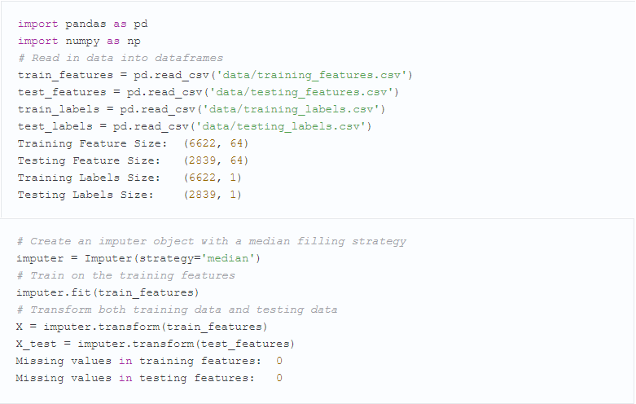
Наличие отсутствующих значений

Slide 19
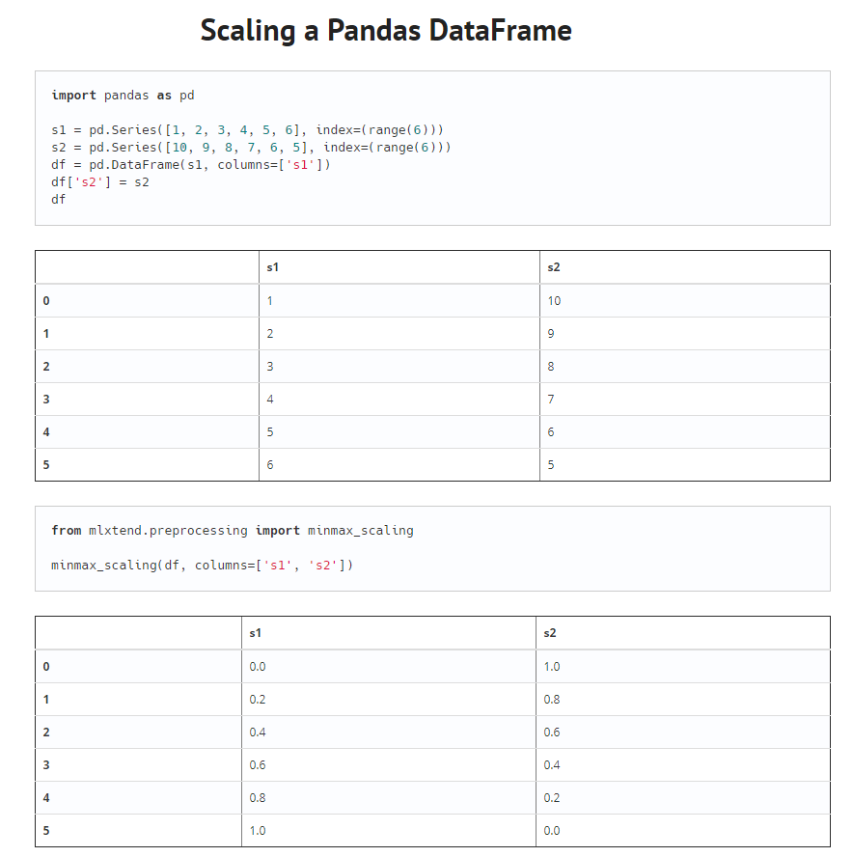
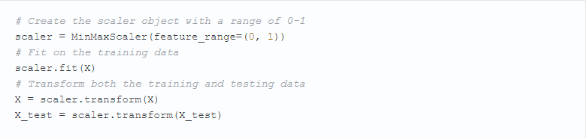

Масштаб
$x_{ij}=\frac{x_{ij}−min_{i}x_{ij}}{max_{i}x_{ij}−min_{i}x_{ij}}$

Slide 20
Мультиколлинеарность
Мультиколлинеарность- это наличие линейной зависимости между регрессорами
Строгая (идеальная линейная зависимость)
Нестрогая (примерная линейная зависимость)

Slide 21
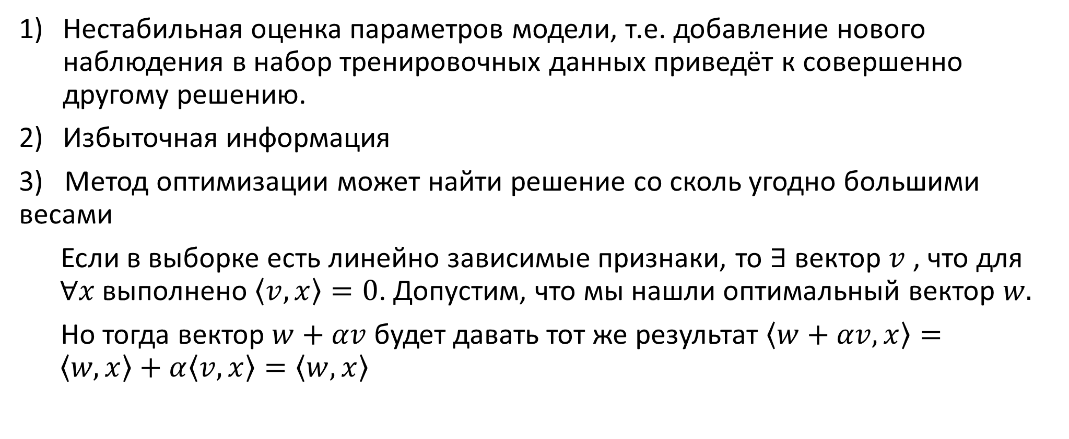
Мультиколлинеарность
Нестабильная оценка параметров модели, т.е. добавление нового наблюдения в набор тренировочных данных приведёт к совершенно другому решению.
Избыточная информация
3) Метод оптимизации может найти решение со сколь угодно большими весами
Если в выборке есть линейно зависимые признаки, то $∃$ вектор $v$ , что для $∀x$ выполнено $\left\langle v,x\right\rangle =0$. Допустим, что мы нашли оптимальный вектор $w.$
Но тогда вектор $w+αv$ будет давать тот же результат $\left\langle w+αv,x\right\rangle = \left\langle w,x\right\rangle +α\left\langle v,x\right\rangle =\left\langle w,x\right\rangle$

Slide 22
Коррелирующие признаки

Slide 23

регуляризация
Регуляризация — это способ уменьшить сложность модели, чтобы предотвратить переобучение или исправить некорректно поставленную задачу.
Общий принцип:
$\min{RSS+Штраф}$

Slide 24

Наиболее распространенные виды регуляризации
$L_{1}$ регулязатор
$R\left(w\right)={λ\left\|w\right\|}_{1}=λ\sum_{1=1}^{d}{\left|w_{i}\right|}$
$L_{2}$ регулязатор
$R\left(w\right)={λ\left\|w\right\|}_{2}^{2}=λ\sum_{i=1}^{d}{w_{i}^{2}}$

Slide 25
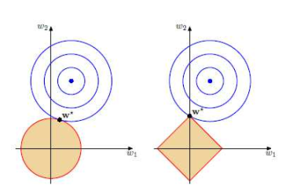

Ridge and Lasso regression
Ridge
$\frac{1}{l}{\left\|Xw−y\right\|}^{2}+{λ\left\|w\right\|}_{2}^{2}→min$
$w={\left(X^{T}X+λI\right)}^{−1}X^{T}y$
Lasso
$\frac{1}{l}{\left\|Xw−y\right\|}^{2}+{λ\left\|w\right\|}_{1}→min$
Где $λ$ коэффициент регуляризации

Slide 26
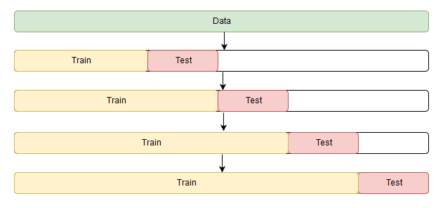


Коэффициент регуляризации $λ$
$λ$-находится подбором
Высокий $λ$-простые модели
Низкий $λ$-риск переобучения
Найти баланс можно с помощью кросс-валидации

Slide 27
Процесс построения модели
Заполнение пропусков в данных
Стабилизация дисперсии (Box-Cox преобразование) *
Scaling
Извлечение признаков (tsfresh library)
Отбор признаков
6) Построение модели

Slide 28
Резюме

Slide 29
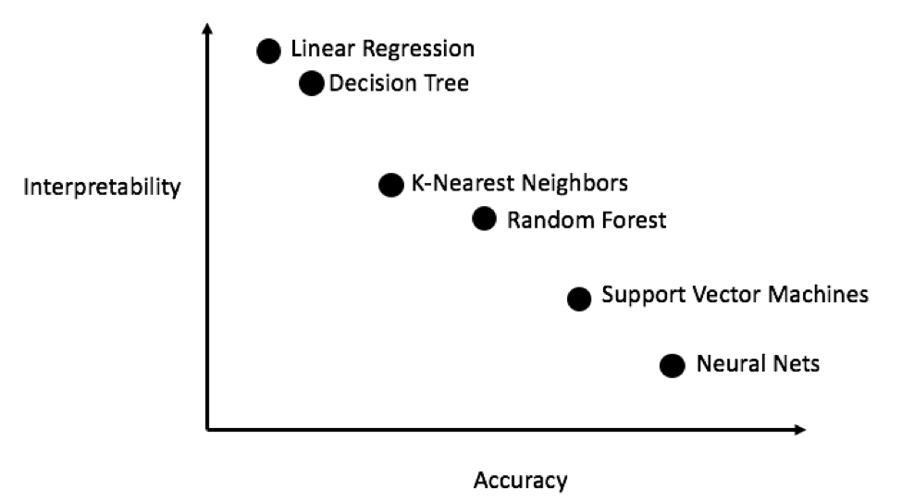
Плюсы:
1) Очень быстрые, могут работать на очень больших выборках
2) Практически вне конкуренции, когда признаков очень много (от сотен тысяч и более)

Slide 30
Минусы:
1) Плохо работают в задачах, в которых зависимость ответов от признаков сложная, нелинейная
2) На практике предположения теоремы Маркова-Гаусса почти никогда не выполняются, поэтому чаще линейные методы работают хуже, чем, например, SVM и ансамбли (по качеству решения задачи классификации/регрессии)

Slide 31
Полезные ссылки
https://habr.com/company/nixsolutions/blog/425907/
https://habr.com/company/ods/blog/323890/
https://github.com/esokolov
https://www.desmos.com/calculator/oz0ccatvg3

